Slide 1
Teplo a vnitřní energie
Ing. Eliška Novotná
ZŠ Praha 10, Nad Vodovodem 460/81

Slide 2
Látky a jejich vlastnosti – opakování
všechny látky jsou složeny z částic nepatrných rozměrů (atomy, molekuly, ionty)
částice látek se neustále neuspořádaně pohybují a navzájem na sebe silově působí
o tomto pohybu částic svědčí nepřímo Brownův pohyb (trhavý pohyb pylových zrnek v kapce vody) a difuze (samovolné pronikání částic jedné látky mezi částice druhé látky)
při vyšší teplotě se částice pohybují rychleji

Slide 3
Vnitřní energie
vnitřní energie tělesa se skládá:
z celkové pohybová energie částic (představuje neustálý neuspořádaný pohyb částic)
z polohové energie částic (představuje vzájemné silové působení částic)

Slide 4
Vnitřní energie
vnitřní energie tělesa můžeme změnit:
konáním práce (např. při tření dlaní, broušení, pilování, vrtání, ohýbání, rozklepání, mixování,…)
přeměnou jiného druhu energie (elektrické energie, chemické energie, energie světelného záření,…)
tepelnou výměnou
zvýšení vnitřní energie tělesa se projeví zvýšením jeho teploty a naopak

Slide 5
Teplo a teplota
teplota (t, T)
je fyzikální veličina, která charakterizuje tepelný stav tělesa, měříme ji teploměrem, její jednotkou jsou °C, K
teplo (Q)
je fyzikální veličina určená změnou vnitřní energie tělesa, přechází z jednoho tělesa na druhé při tepelné výměně, nelze ji přímo měřit, její jednotkou jsou J

Slide 6
Teplo
teplo přijaté (odevzdané) tělesem při tepelné výměně je přímo úměrné přírůstku (rozdílu) teplot (t - t₀)
teplo přijaté (odevzdané) tělesem při tepelné je přímo úměrné hmotnosti tělesa m
teplo přijaté (odevzdané) tělesem při tepelné výměně závisí na druhu látky, ze které je zhotoveno – každá látka má jinou měrnou tepelnou kapacitu c

Slide 7
Měrná tepelná kapacita
je fyzikální veličina, která vyjadřuje rozdíl ve schopnosti těles vyrobených z různých látek přijímat nebo odevzdávat teplo (za předpokladu stejné hmotnosti a stejného teplotního rozdílu)
je číselně rovna množství tepla, které přijme nebo odevzdá 1 kg látky při změně teploty o 1 °C
hodnoty pro různé látky (prvky) najdeme v M-F tabulkách
např. měrná tepelná kapacita vody:
c _{vody} = 4 180 $\frac{J}{kg . °C }$

Slide 8
Měrná tepelná kapacita
látky s malou hodnotou měrné tepelné kapacity se rychle zahřejí a rychle vychladnou
látky s velkou hodnotou měrné tepelné kapacity se ohřívají pomalu a také pomalu chladnou – „drží teplo“, používají se k akumulaci tepla (např. kachlová kamna)

Slide 9
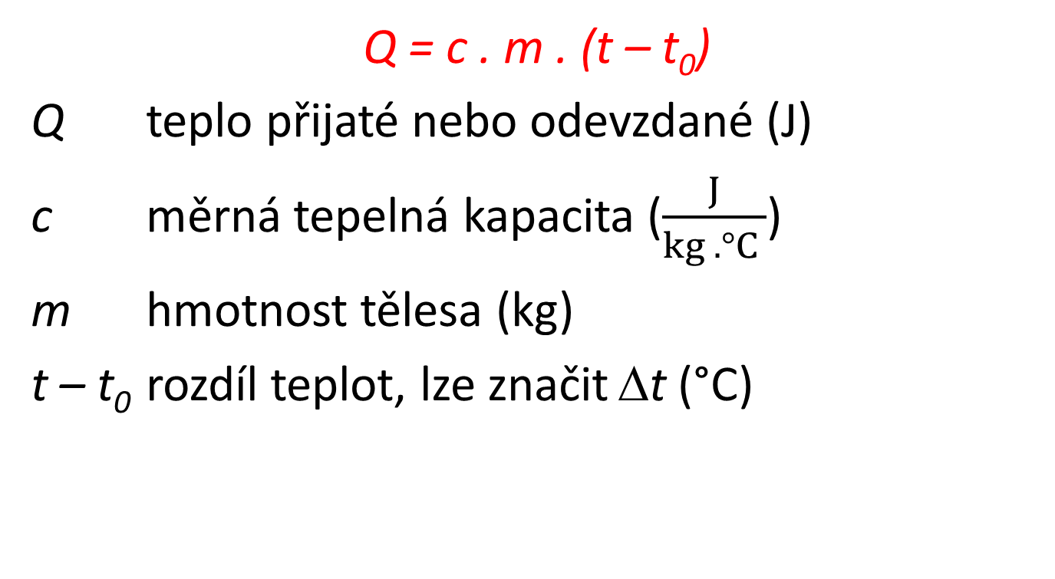
Výpočet tepla
Q = c . m . (t – t₀)
Q teplo přijaté nebo odevzdané (J)
c měrná tepelná kapacita ($\frac{J}{kg . °C }$)
m hmotnost tělesa (kg)
t – t₀ rozdíl teplot, lze značit Δt (°C)

Slide 10

Výpočet tepla
$$Q=c . m . \left(t −t_{0}\right)$$
$m= \frac{Q}{c . (t − t_{0})}$ $(t − t_{0})= \frac{Q}{c . m }$
$c= \frac{Q}{m . (t − t_{0})}$

Slide 11
Zákon zachování energie
tepelné děje, které nastávají při tepelné výměně, sledujeme v tepelně izolované soustavě - modelem je kalorimetr
neexistuje přístroj na měření tepla, při pokusném měření používáme kalorimetr jako zařízení, které tepelně izoluje vnitřní nádobu, v níž probíhá tepelná výměna, od okolí kalorimetru (případně lze použít termosku)

Slide 12
Zákon zachování energie
při tepelné výměně přechází teplo z tělesa o vyšší teplotě na těleso o nižší teplotě tak dlouho, dokud se jejich teploty nevyrovnají
v tepelně izolované soustavě platí, že při tepelné výměně je teplo odevzdané teplejším tělesem rovno teplu přijatému chladnějším tělesem - celková energie se nemění (kalorimetrická rovnice)
Q₁ = Q₂
c₁ . m₁ . (t – t₁) = c₂ . m₂ . (t₂ – t)

Slide 13
Výpočet tepla
Úloha č. 1:
V nádobě je voda o teplotě 20 °C a hmotnosti 450 g. Jaké teplo přijme voda, zvýší-li se teplota na 60 °C?

Slide 14
Výpočet tepla
Úloha č. 2:
Teplota hliníkového hrnce o hmotnosti 2,5 kg se zvýší o 30 °C. Jaké teplo hrnec přijme?

Slide 15
Výpočet tepla
Úloha č. 3:
Urči hmotnost železného válečku, který při zvýšení teploty o 20 °C přijal teplo 4,5 kJ?

Slide 16
Výpočet tepla
Úloha č. 4:
O kolik se změnila teplota stříbrné lžičky o hmotnosti 150 g, jestliže přijala teplo 3,525 kJ?

Slide 17
Výpočet tepla
Úloha č. 5:
Teplota vody v nafukovacím bazénku na zahradě se při slunečném počasí zvýšila během dne přibližně o 2 °C. Kolik tepla předalo vodě dopadající sluneční záření, jestliže její objem je 3,2 m³?

Slide 18
Výpočet tepla
Úloha č. 6:
Do rychlovarné konvice s příkonem 1 800 W nalijeme 400 ml studené vody o teplotě 19 °C. Za jak dlouho se voda ohřeje na 100 °C, jestliže budeme předpokládat její účinnost 80 %?

Slide 19
Výpočet tepla
Úloha č. 7:
Kamila si ráno uvařila čaj, potřebovala ale rychle odejít, tak si ho ochladila přilitím studené vody. Čaj v hrníčku měl teplotu 96 °C, studená voda pak 16 °C. Čaje bylo 200 ml, studené vody nalila 100 ml. Jaká byla výsledná teplota a o kolik stupňů se čaj ochladil? Hustota i měrná tepelná kapacita vody a čaje jsou přibližně stejné.

Slide 20
Tepelná výměna vedením
tepelná výměna vedením
nastává při dotyku dvou těles o různé teplotě
nastává i uvnitř tělesa, jehož dvě části mají různou teplotu
probíhá tak, že částice tělesa o vyšší teplotě předají část své pohybové energie částicím tělesa o nižší teplotě
tepelná výměna probíhá do té doby, pokud se teplota obou těles nevyrovná (a dokud se dotýkají)
v tepelných vodičích probíhá rychle
v tepelných izolantech pomalu

Slide 21
Tepelné vodiče a izolanty
tepelný vodič
je látka, která umožňuje rychlou tepelnou výměnu vedením (např. kovy – lžička v horkém čaji se zahřeje velice rychle)
tepelný izolant
je látka, která umožňuje jen pomalou tepelnou výměnu vedením (např. vzduch, vata, peří, srst, molitan, polystyren, suché dřevo, kyprý sníh, dokonalým izolantem je vakuum – při vaření používáme chňapky, dřevěné vařečky, domy tepelně izolujeme polystyrenem, minerální vatou)

Slide 22
Tepelná výměna prouděním
voda i vzduch jsou špatnými vodiči tepla, přesto lze ohřát v konvici vodu na čaj nebo ohřívat vzduch v místnosti teplým radiátorem ústředního topení: teplá voda nebo teplý vzduch mají menší hustotu než studené, proto stoupají ("proudí") směrem zdola nahoru - tento způsob přenosu tepla se nazývá tepelná výměna prouděním:
dochází při ní k pohybu kapaliny nebo plynu
přenos tepla je tedy spojen se samovolným promícháváním kapaliny nebo plynu
ve volné přírodě využívají vzestupných proudů teplého vzduchu ptáci i lidé ve větroni
díky nerovnoměrnému zahřívání povrchu Země nastává proudění vzduchu, kterému říkáme vítr

Slide 23
Tepelná výměna zářením
rozžhavené těleso, např. vlákno žárovky, vysílá do okolí světlo (vnímáme zrakem) a zároveň i tepelné záření (vnímáme tepelnými čidly v pokožce těla – je to elektromagnetické záření o vlnové délce větší než 700 nm a menší než 1 mm)
těleso, které vysílá tepelné záření je zdrojem energie záření
energie záření se přenáší z jednoho tělesa na druhé, aniž by byla v přímém dotyku
jestliže těleso pohlcuje tepelné záření, jeho teplota se zvyšuje, a tím se zvětšuje i jeho vnitřní energie - zvýšení teploty závisí na:
na prostředí, které tělesa odděluje
teplotě zdroje záření
vzdálenosti zdroje záření od tělesa
na druhu látky, ze které je těleso zhotoveno, barvě a úpravě povrchu tělesa (černá, matná a drsná tělesa dobře vyzařují i pohlcují záření, naopak světlá – stříbřitá, lesklá a hladká špatně vyzařují i pohlcují záření)

